Slide 1



Giáo viên : Nguyễn Thị Phương Thảo

Slide 2
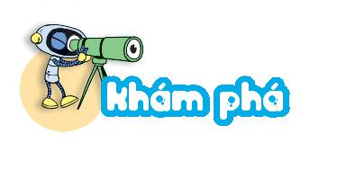



Slide 3
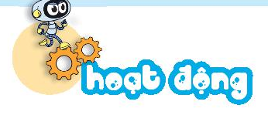
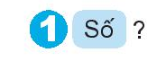
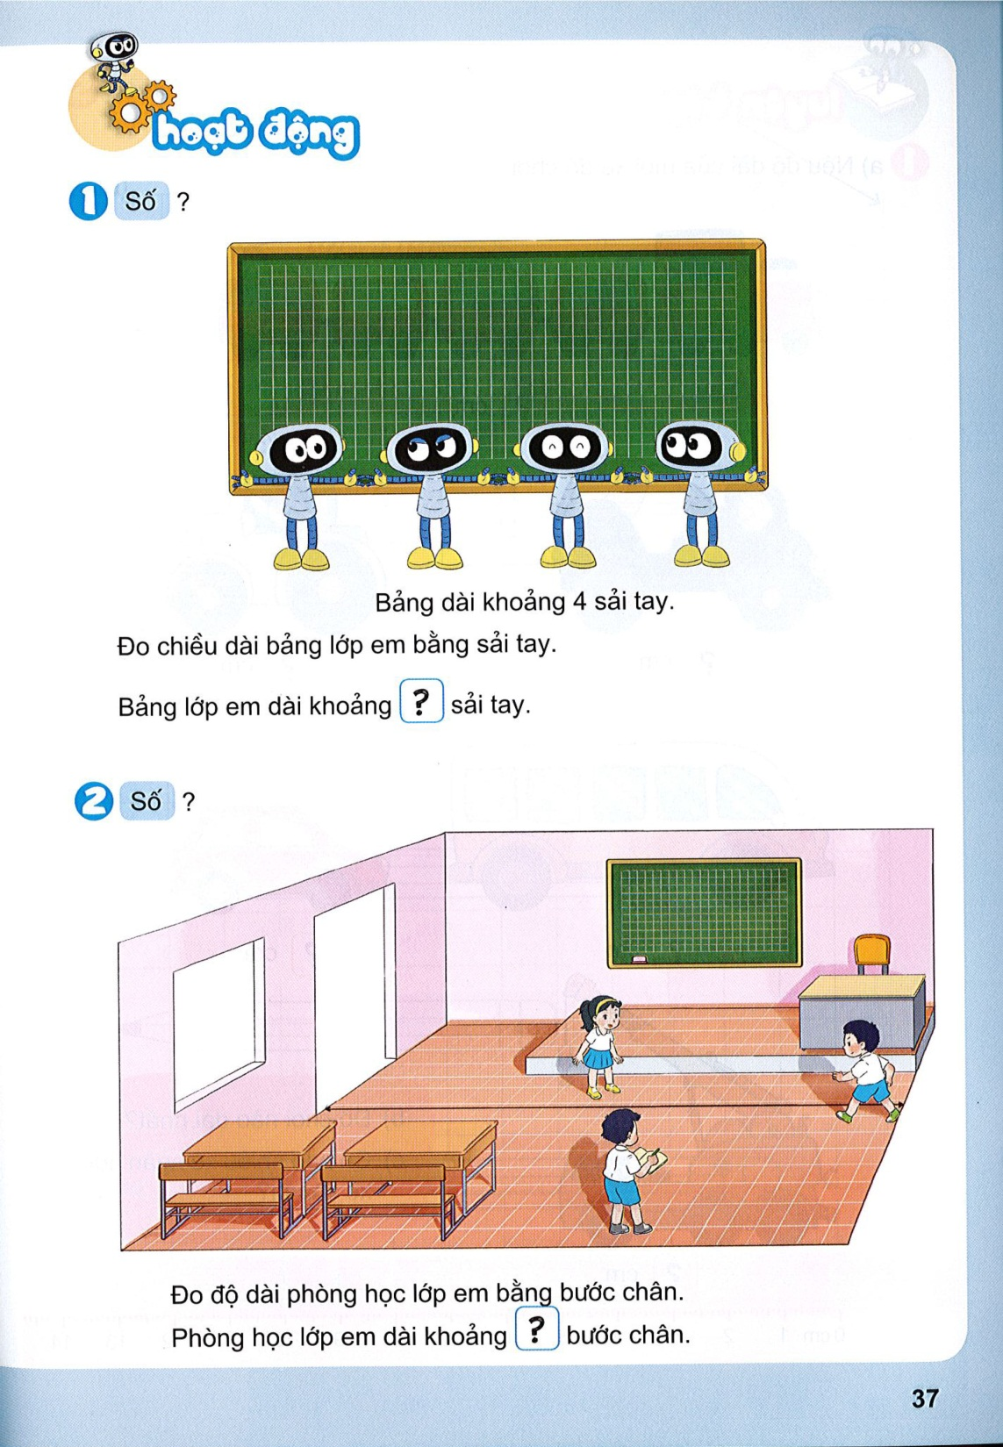

Slide 5
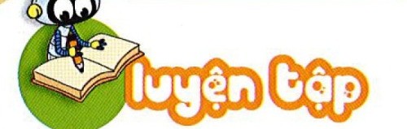


Slide 6


1 cm
11 cm

Slide 7


5 cm
4 cm

Slide 8


7 cm
4 cm

Slide 9

5 cm

Slide 10

Đồ chơi nào dài nhất ?
11 cm
5 cm
4 cm
7 cm
4 cm
5 cm

Slide 11
Có bao nhiêu xe ngắn hơn xe khách ?
11 cm
5 cm
4 cm
7 cm
4 cm
5 cm

Slide 12
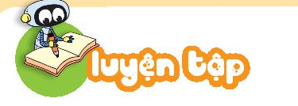
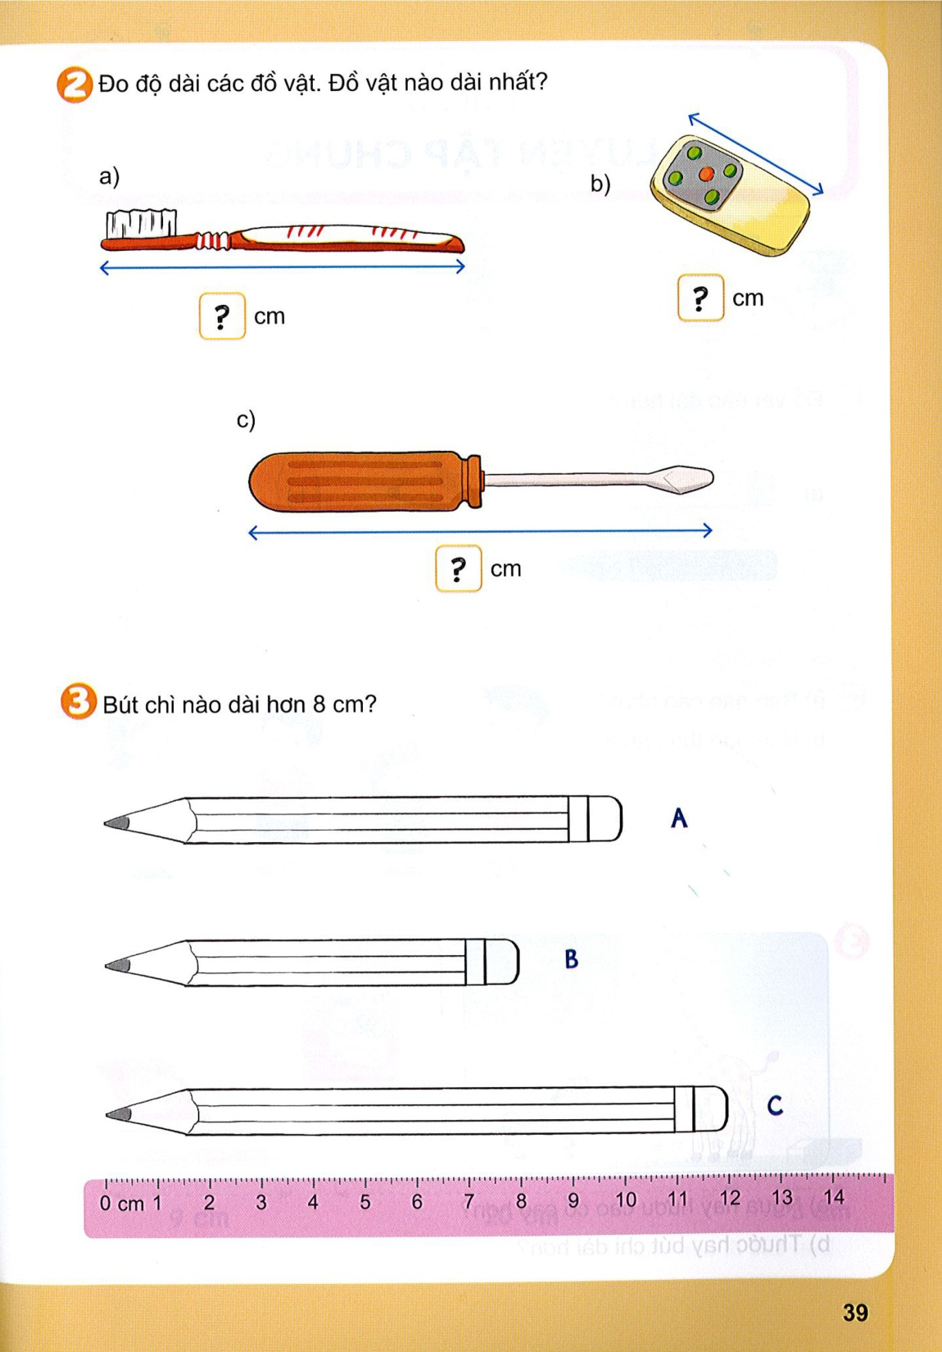
Đồ vật nào dài nhất ?
7
3
9

Slide 13
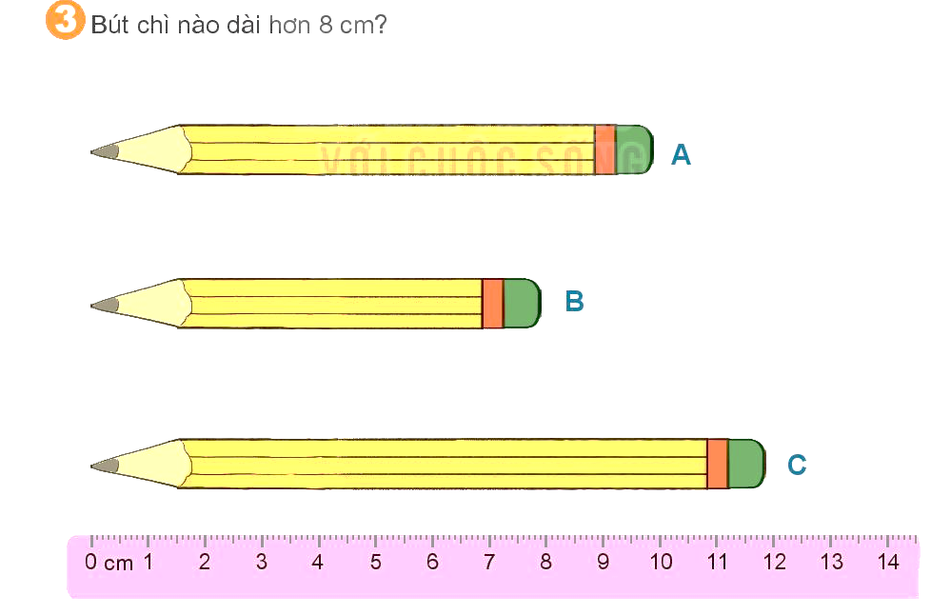
Bút chì nào dài hơn 8cm
10 cm
8 cm
12 cm

